Slide 1
本课讲师：James老师
Redis集群高可用

Slide 2
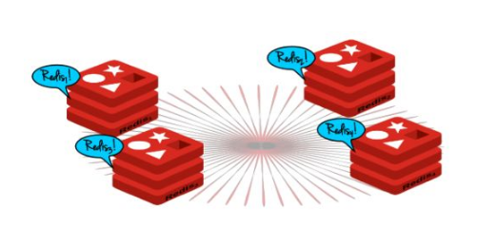
一、Redis的分布式
RedisCluster是Redis的分布式解决方案，在3.0版本后推出的方案，有效地解决了Redis分布式的需求，当遇到单机内存、并发等瓶颈时，可使用此方案来解决这些问题

Slide 3
二、分布式数据库概念
分布式数据库把整个数据按分区规则映射到多个节点，即把数据划分到多个节点上，每个节点负责整体数据的一个子集。
比如我们库有900条用户数据，有3个redis节点，将900条分成3份，分别存入到3个redis节点
900条数据
分区规则
redis-1
redis-2
redis-3

Slide 4
三、分区规则
常见的分区规则哈希分区和顺序分区，redis集群使用了哈希分区，顺序分区暂用不到，不做具体说明；
RedisCluster采用了哈希分区的“虚拟槽分区”方式（哈希分区分节点取余、一致性哈希分区和虚拟槽分区）。

Slide 5
四、虚拟槽分区
槽：slot
RedisCluster采用此分区，所有的键根据哈希函数(CRC16[key]&16383)映射到0－16383槽内，共16384个槽位，每个节点维护部分槽及槽所映射的键值数据
哈希函数: Hash()=CRC16[key]&16383
槽范围
reids-1主节点
0~5460
5461~10922
redis-2主节点
10923~16383
redis-3主节点
槽与节点的关系

Slide 6
五、槽、键、数据关系
keys
RedisCluster
0~5460
data
hash(key)
5461~10921
data
10922~16383
data
用hash函数将键映射到槽，再由槽指向数据

Slide 7
六、RedisCluster的缺陷
a，键的批量操作支持有限，比如mset, mget，如果多个键映射在不同的槽，就不支持了 mset name james age 19
b，键事务支持有限，当多个键分布在不同节点时无法使用事务，同一节点是支持事务
c，键是数据分区的最小粒度，不能将一个很大的键值对映射到不同的节点
d，不支持多数据库，只有0，select 0
e，复制结构只支持单层结构，不支持树型结构。

Slide 8
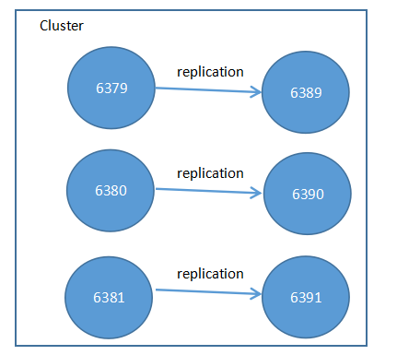
七、集群环境搭建－－手动篇
6389为6379的从节点，6390为6380的从节点，6391为6381的从节点

Slide 9
八、集群搭建－修改配置
分别修改6379、 6380、 7381、 6389、 6390、 6391配置文件
以6379为例：
port 6379 //节点端口 cluster-enabled yes //开启集群模式 cluster-node-timeout 15000 //节点超时时间 cluster-config-file /usr/local/bin/clustercon/data/nodes-6379.conf
//集群内部配置文件
其它节点的配置和这个一致，改端口即可

Slide 10
九、集群搭建－服务启动
分别启动redis6379、6380、6381、 6389、 6390、 6391节点
./redis-server clusterconf/redis6379.conf &
./redis-server clusterconf/redis6380.conf &
./redis-server clusterconf/redis6381.conf &
./redis-server clusterconf/redis6389.conf &
./redis-server clusterconf/redis6390.conf &
./redis-server clusterconf/redis6391.conf &

Slide 11
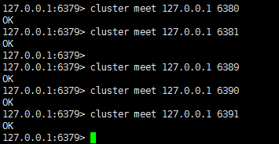
十、集群搭建－节点信息查看
1，cd /usr/local/bin/clusterconf/data
cat nodes-6379.conf //查看6379节点ID值
2，也可这样查看节点状态
./redis-cli -h 192.168.1.111 -p 6379
192.168.1.111:6379>cluster nodes
3，使用cluster meet ip port与各节点握手，是集群通信的第一步

Slide 12
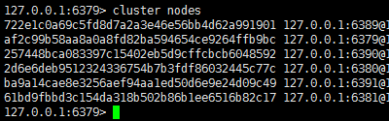

十一、集群搭建－节点信息查看
节点握手成功后，此时集群处理下线状态，所有读写都被禁止

Slide 13
十二、集群搭建－分配槽
redis-cli -h 192.168.1.111 -p 6379 cluster addslots {0...5460}
redis-cli -h 192.168.1.111 -p 6380 cluster addslots {5641...10922}
redis-cli -h 192.168.1.111 -p 6381 cluster addslots {10923...16383}

Slide 14
十三、集群搭建－集群映射
127.0.0.1:6389> cluster replicate af2c99b58aa8a0a8fd82ba594654ce9264ffb9bc
127.0.0.1:6390> cluster replicate 2d6e6deb9512324336754b7b3fdf86032445c77c
127.0.0.1:6391> cluster replicate 61bd9fbbd3c154da318b502b86b1ee6516b82c17

Slide 15
十四、集群环境搭建－－自动篇
使用ruby来自动分配槽与主从分配，见redis安装文档,建议用此方式完成

Slide 16
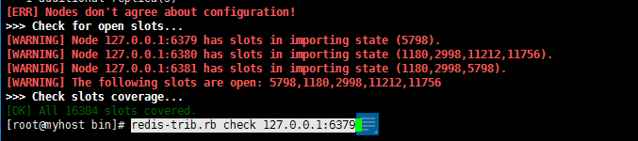
十五、redis集群健康检测
执行: ./redis-trib.rb check 192.168.1.111:6379
如此出现了这个问题，6379的5798槽位号被打开了
6380:>cluster setslot 1180 stable; cluster setslot 2998 stable; cluster setslot 11212 stable;
其它也一样，分别执行修复完后：

Slide 17
十六、集群测试
此时修复后的健康正常；
当停掉6379主节点后，过会从节点6389变成主节点

Slide 18

十七、集群－一主多从如何配置
./redis-trib.rb create --replicas 2
192.168.1.111:6379 192.168.1.111:6380 192.168.1.111:6381
192.168.1.111:6479 192.168.1.111:6480 192.168.1.111:6481
192.168.1.111:6579 192.168.1.111:6580 192.168.1.111:6581

Slide 19
十八、集群节点之间的通信
节点之间采用Gossip协议进行通信，Gossip协议就是指节点彼此之间不断通信交换信息
redis6379
redis6380
redis6381
当主从角色变化或新增节点，彼此通过ping/pong进行通信知道全部节点的最新状态并达到集群同步

Slide 20
十九、集群节点通信－Gossip协议
Gossip协议的主要职责就是信息交换，信息交换的载体就是节点之间彼此发送的Gossip消息，常用的Gossip消息有ping消息、pong消息、meet消息、fail消息
meet消息：用于通知新节点加入，消息发送者通知接收者加入到当前集群，meet消息通信完后，接收节点会加入到集群中，并进行周期性ping pong交换
ping消息：集群内交换最频繁的消息，集群内每个节点每秒向其它节点发ping消息，用于检测节点是在在线和状态信息，ping消息发送封装自身节点和其他节点的状态数据；
pong消息，当接收到ping meet消息时，作为响应消息返回给发送方，用来确认正常通信，pong消息也封闭了自身状态数据；
fail消息：当节点判定集群内的另一节点下线时，会向集群内广播一个fail消息
节点A
发送meet、ping、pong、fail消息
节点B
回复pong消息

Slide 21
二十、集群节点通信－消息解析流程
以上的所有消息格式为：消息头、消息体，消息头包含发送节点自身状态数据（比如节点ID、槽映射、节点角色、是否下线等），接收节点根据消息头可以获取到发送节点的相关数据。
收到ping/pong消息
是否
为新节点？
消息解析－〉消息头、消息体
yes
no
发送meet消息与其它节点握手
更新该节点状态到本地列表
回复pong消息

Slide 22
二十一、集群节点通信－选择节点后并发关ping消息
Gossip协议信息的交换机制具有天然的分布式特性，但ping pong发送的频率很高
节点定时任务
每秒执行10次，间隔1秒
选择发送节点：
1，每秒选取5个节点，找出最久没通信的那个节点
2，或找出最后pong回复时间大于cluster_node_time/2的节点
组装消息数据格式
1，消息头（节点自身信息）
2，消息体（其它节点信息）
发送ping消息

Slide 23
二十二、redisCluster集群－新增6382 6392主从节点组
分布式存储最常见的需求，当我们存储不够用时，要考虑扩容
客户端
6379
6389
6382
6380
6390
6392
6381
6391

Slide 24
二十三、redisCluster集群－主节点加入集群
主节点加入集群，重新分配槽
客户端
客户端
6379
槽数
4096
6379
槽数
5461
6380
槽数
4096
6380槽数
5460
6381
槽数
4096
6381槽数
5460
6382槽数
4096

Slide 25
二十四、集群扩容－新增节点操作
1,同目录下新增redis6382.conf、redis6392.conf，并启动两个新redis节点
./redis-server clusterconf/redis6382.conf &
./redis-server clusterconf/redis6392.conf &
2,新增主节点
./redis-trib.rb add-node 192.168.1.111:6382 192.168.1.111:6379
6379是原存在的主节点，6382是新的主节点
3,添加从节点
redis-trib.rb add-node --slave --master-id 062464bc7590400441fafb63f2 192.168.1.111:6392 192.168.1.111:6379
--slave，表示添加的是从节点
--master-id 03ccad2ba5dd1e062464bc7590400441fafb63f2,主节点的node id，在这里是前面新添加的6378的node id
192.168.1.111:6392,新从节点
192.168.1.111:6379集群原存在的旧节点
4，redis-trib.rb reshard 192.168.1.111:6382 //重新分配solt
How many slots do you want to move (from 1 to 16384)? 1000 //设置slot数1000
What is the receiving node ID? 464bc7590400441fafb63f2 //新节点node id
Source node #1:all //表示全部节点重新洗牌

Slide 26
二十五、redisCluster集群－节点下线流程
下线节点
是否持有槽
yes
no
迁移槽到其它节点
通知所有节点
关闭

Slide 27
二十六、集群减缩－节点下线操作
从节点6392删除步骤：
在从节点中，没有分配哈希槽，执行
./redis-trib.rb del-node 192.168.1.111:6392 65ee465423c925326a5 （节点ID）。
从节点6392从集群中删除了。
主节点6382删除步骤：
1，槽回收，数据转移
./redis-trib.rb reshard 192.168.1.111:6382
1，输入被删除节点之前分配的槽数
2，将被删除节点的数据转存到其它主节点
3，输入被删节点的ID号
4，确定删除，完成。
2，执行删除：
./redis-trib.rb del-node192.168.1.111:6382 61f70abd7dc773e6dd15a19

Slide 28
二十七、redisCluster集群－路由重定向
1，发送键命令
任意节点
客户端
2，计算槽
找到对应的节点
3，是否指
向自身？
no
yes
3.1 回复moved
3.2 执行命令
目标节点
4，重定向发送键命令

Slide 29
二十八、redisCluster集群－故障转移主观下线
节点A
定时任务
1.2更新节点b
最后通信时间
发送ping消息
是否成功？
3，与节点b最后通信时间超时，标记为pfail状态
1.1回复ping消息
yes
no
节点B
2，通信异常断开连接
主观下线流程

Slide 30
二十九、redisCluster集群－故障转移客观下线
节点真正的下线，集群内多个节点都认为该节点不可用，达成共识，将它下线，如果下线的节点为主节点，还要对它进行故障转移
接收ping消息
消息解析
包含其它pfail节点、主节点发送消息
是否大于槽节点总数一半
维护故障链表
尝试客观下线
计算有效的下线报告数量
yes
no
向集群广播下线节点的fail消息
更新为客观下线
退出

Slide 31
三十、redisCluster集群－故障恢复
故障主节点下线后，如果下线节点的是主节点，则需要在它的从节点中选一个替换它，保证集群的高可用
资格检查
准备选举时间
发起选举
选举投票
替换主节点

Slide 32
三十一、redis-cluster工程
见工程。

Slide 33
完毕

